Slide 1

自分自身の現在
そして未来についてのコミットメント（夢や目標）
ひよっこプログラマへの転身と
自己満足のためのささやかな野望
岡本 尊詳

Slide 2
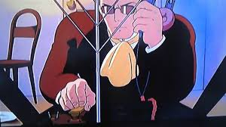
自己紹介
氏名 ： 岡本 尊詳
生誕日 ： １２月２３日
経験した職業 ： 塾講師、自衛官・通信科
特殊な資格 ： 無線通信乙
←コレ

Slide 3

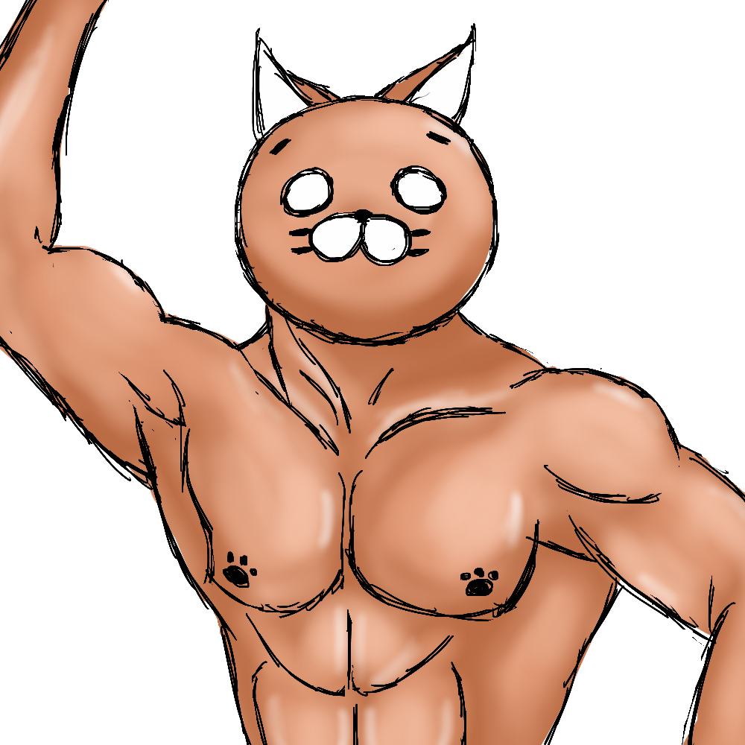
陸上自衛隊入隊
学んだこと ： 根性・理不尽

Slide 4

転職
仕事をするなら何がいいか？

Slide 5
今現在カレッジを振り返って
・課題１～
・チケットサイト構築
・ECサイト構築
何をしたか？
何ができるようになったか？

Slide 6
未来とささやかな野望
もっとも近い未来：ECサイトを一人で作成
近い未来：一人前プログラマーとして働く
未来と野望：自分のやりたいを形にする

Slide 7

以上をもって発表を終了とします。

